Slide 1
МОДУЛ 2: ФОТОВОЛТАИЧНИ СИСТЕМИ
Запознаване с характеристиките и производителността на PV системите
TEI of CRETE

Slide 2
Цели на модула
В края на този раздел, вие:
Ще сте запознати с основите на дизайна/проектирането на PV системите
Ще научите как да използвате безплатен софтуер, за да направите оценка на характеристиките и производителността на PV система
Ще научите как да направите оценка на характеристиките и производителността на PV система при типични условия
Ще овладеете основите на системите за мониторинг на PV системи
Ще научите как различните условия влияят на характеристиките и производителността

Slide 3
Фотоволтаични системи Запознаване с характеристиките и производителността на PV системите
Основни концепции за дизайна/проектирането на PV система
Определяне на товарите
Определяне на енергийното потребление, на месечна и годишна основа
Определяне на отделните товари и време на действие
Товар | Мощност (kW) | Δt (часове)
Готвене | 2.0 | 1.0
Кафе машина | 0.80 | 0.5
Осветление | 0.250 | 5.0
…. | …. | ….

Slide 4
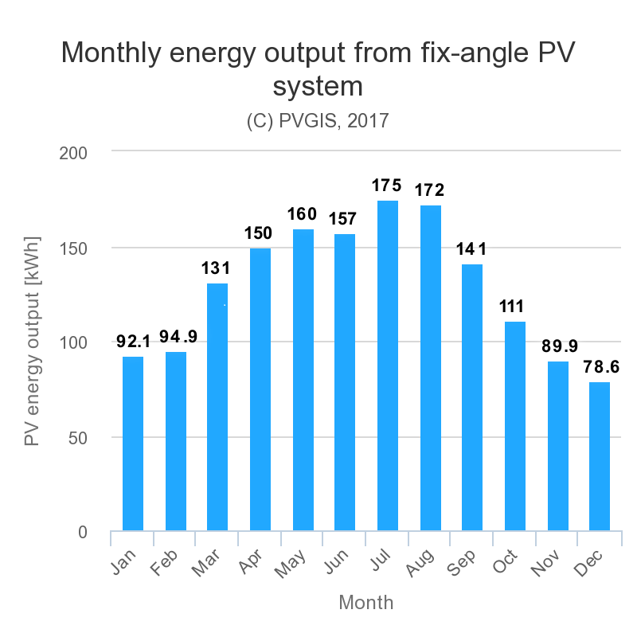
Фотоволтаични системи Запознаване с характеристиките и производителността на PV системите
Основни концепции за дизайна/проектирането на PV система
Определяне на слънцелъчението на мястото на монтажа

Slide 5
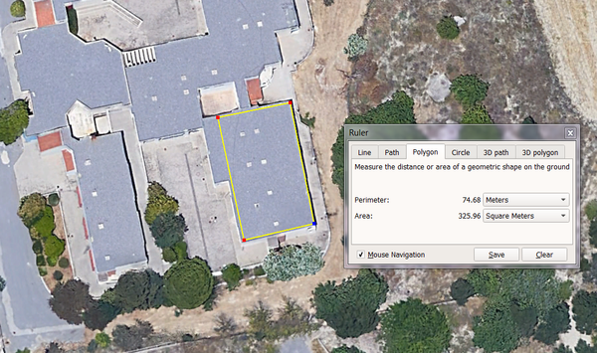
Фотоволтаични системи Запознаване с характеристиките и производителността на PV системите
Основни концепции за дизайна/проектирането на PV система
Изисквания за място/площ. Посещение на обекта.

Slide 6
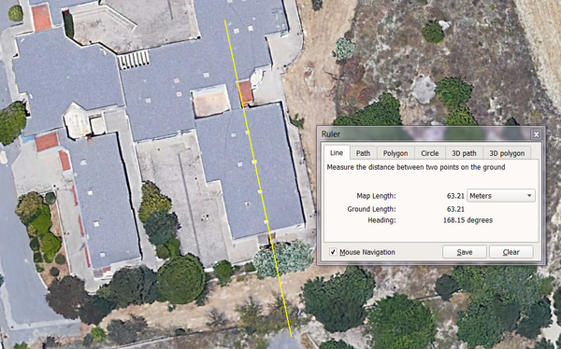
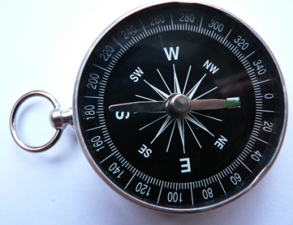
Фотоволтаични системи Запознаване с характеристиките и производителността на PV системите
Основни концепции за дизайна/проектирането на PV система
Изисквания за ориентирането. Посещение на обекта.
https://upload.wikimedia.org/wikipedia/commons/9/99/Kompas_Sofia.JPG

Slide 7
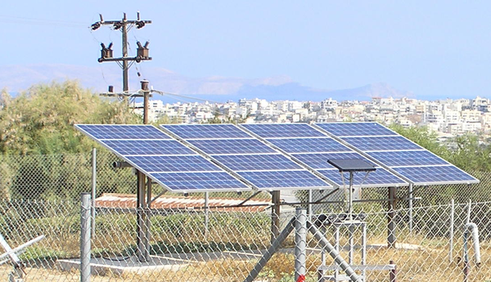
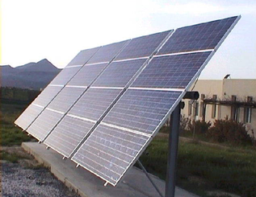
Фотоволтаични системи Запознаване с характеристиките и производителността на PV системите
Основни концепции за дизайна/проектирането на PV система
Наклон на модулите: Това е ъгъла, под който се монтират PV модулите, спрямо хоризонталната равнина.

Slide 8
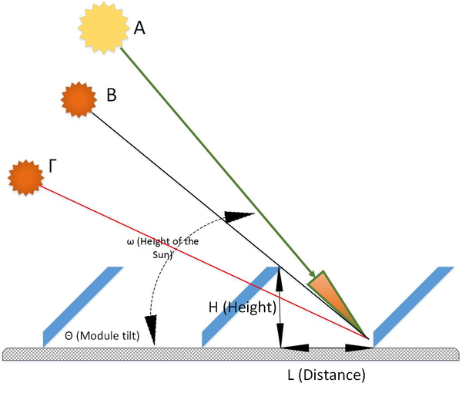
Фотоволтаични системи Запознаване с характеристиките и производителността на PV системите
Основни концепции за дизайна/проектирането на PV система
Взима се предвид засенчването от редовете модули
С$ъотношение \frac{H}{L}=\frac{1}{2}$ за Южна Гърция

Slide 9
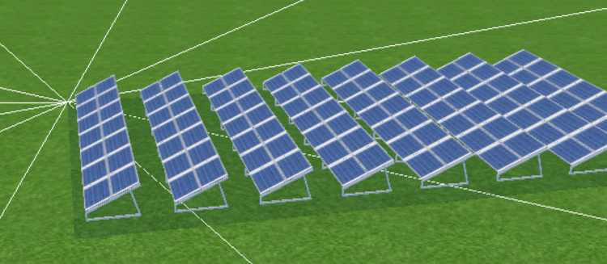
Фотоволтаични системи Запознаване с характеристиките и производителността на PV системите
Основни концепции за дизайна/проектирането на PV система
Взима се предвид засенчването от редовете от модули

Slide 10
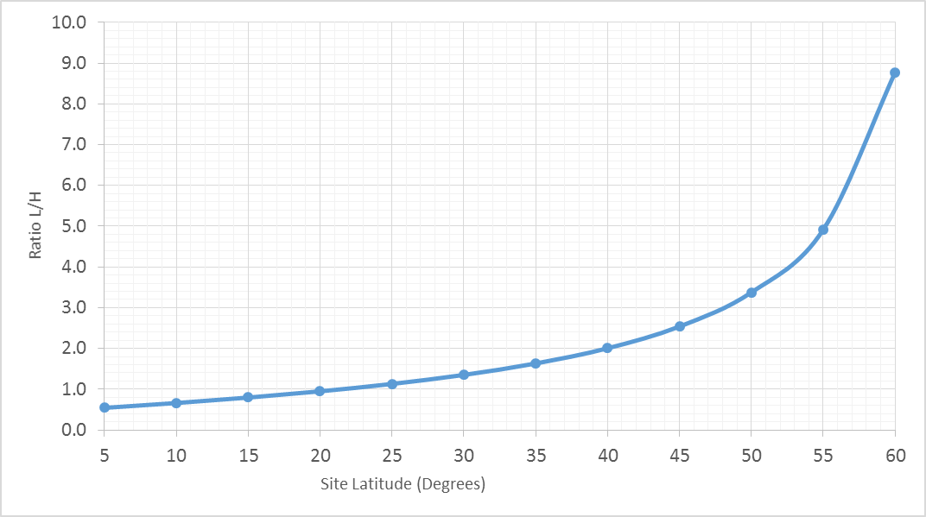
Фотоволтаични системи Запознаване с характеристиките и производителността на PV системите
Основни концепции за дизайна/проектирането на PV система
Взима се предвид засенчването от редовете от модули.

Slide 11
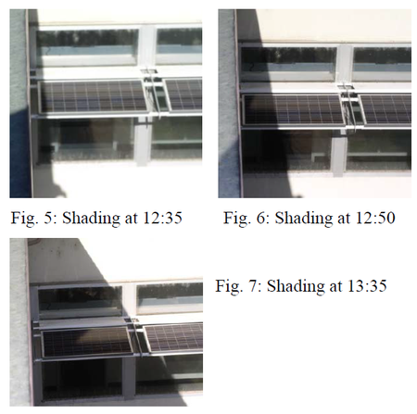
Фотоволтаични системи Запознаване с характеристиките и производителността на PV системите
Основни концепции за дизайна/проектирането на PV система
Взима се предвид засенчване от
сгради, външни препятствия.

Slide 12
Фотоволтаични системи Запознаване с характеристиките и производителността на PV системите
Основни концепции за дизайна/проектирането на PV система
Разглеждат се технологиите за PV модулите
Монокристални
Поликристални
Тънкослойни

Slide 13
Фотоволтаични системи Запознаване с характеристиките и производителността на PV системите
Основни концепции за дизайна/проектирането на PV система
Типична ефективност
PV клетка | Ефективност | Необходима площ за 1 kW | EPBT /срок на възвръщаемост/ Южна Европа (години)
Монокристална | 15% - 20% | 5-7 m² | 1.8
Поликристална | 12% - 15% | 7-8 m² | 1.2
Аморфна | 5% - 8% | 12-20 m² | 1.4
Тънкослойна (CIGS, CdTe, GaAs) | 7% - 12% | 8-14 m² | < 1.0
 |  |  | (Срок на възвръщаемост)

Slide 14
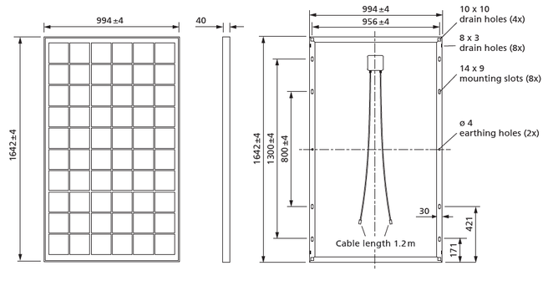
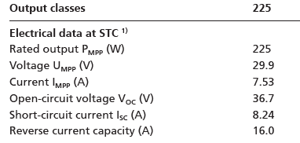
Фотоволтаични системи Запознаване с характеристиките и производителността на PV системите
Основни концепции за дизайна/проектирането на PV система
Изследване на напрежението, тока и размерите на PV модула

Slide 15
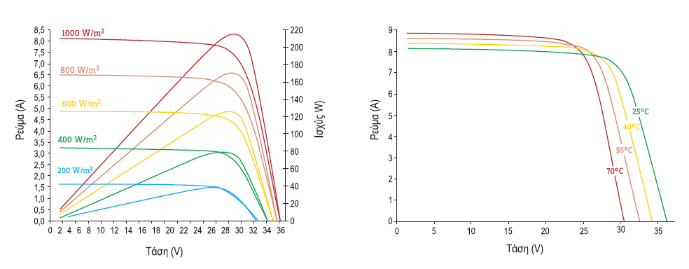
Фотоволтаични системи Запознаване с характеристиките и производителността на PV системите
Основни концепции за дизайна/проектирането на PV система

Slide 16
Фотоволтаични системи Запознаване с характеристиките и производителността на PV системите
Основни концепции за дизайна/проектирането на PV система
Изследване на ефекта на температурата върху PV модула

Slide 17
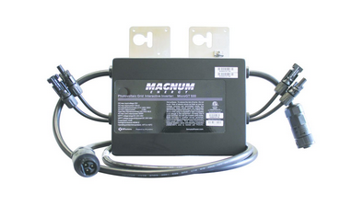
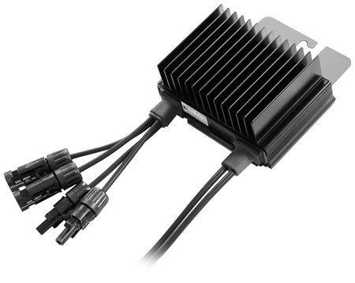
Фотоволтаични системи UЗапознаване с характеристиките и производителността на PV системите
Основни концепции за дизайна/проектирането на PV система
Инвертори за един модул
Микроинвертори
Оптимизатори

Slide 18
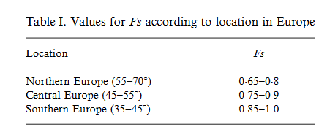
Фотоволтаични системи Запознаване с характеристиките и производителността на PV системите
Основни концепции за дизайна/проектирането на PV система
Последователни инвертори
Правилно оразмеряване на инвертора

Slide 19
Фотоволтаични системи Запознаване с характеристиките и производителността на PV системите
Основни концепции за дизайна/проектирането на PV система
Оразмеряване на кабела
Съпротивление
Спъд в напрежението
Загуба на мощност

Slide 20
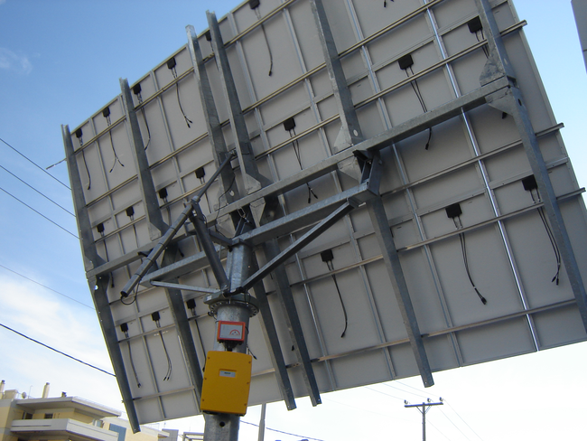
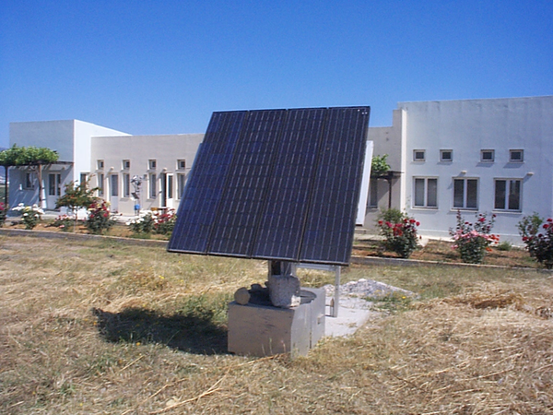
Фотоволтаични системи Запознаване с характеристиките и производителността на PV системите
Основни концепции за дизайна/проектирането на PV система
Проследяваща система. Обикновено не е необходима за система за жилищни нужди

Slide 21
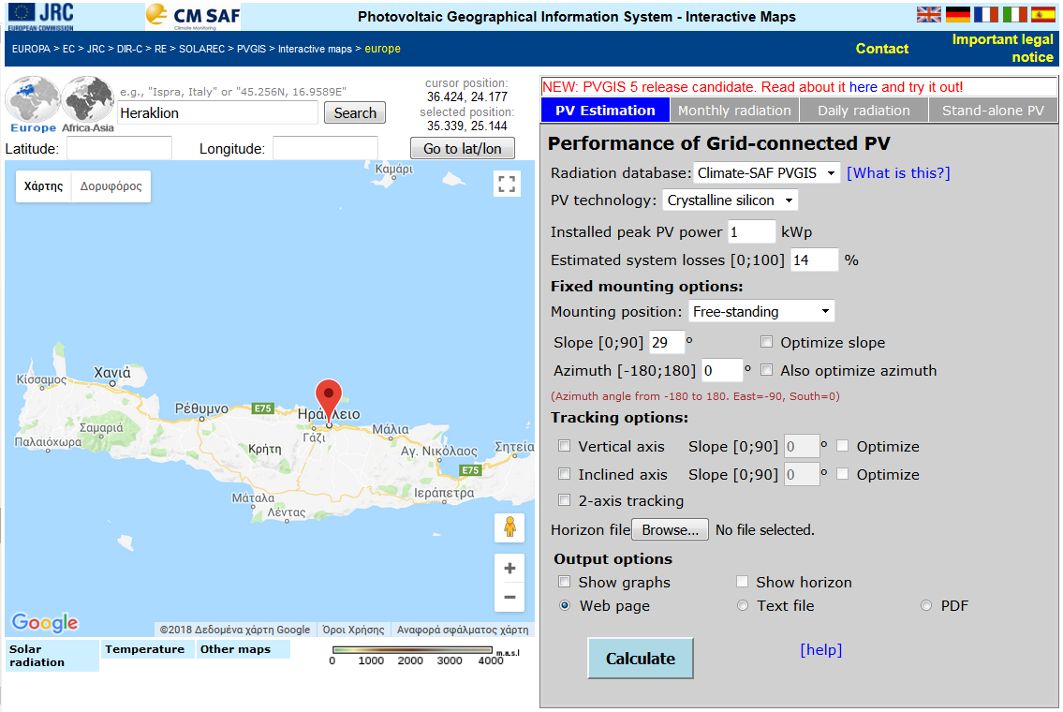
Фотоволтаични системи Запознаване с характеристиките и производителността на PV системите
Използване на безплатен софтуер за оценка на характеристиките и производителността на PV системата
PVGIS (http://re.jrc.ec.europa.eu/pvg_tools/en/tools.html)

Slide 22
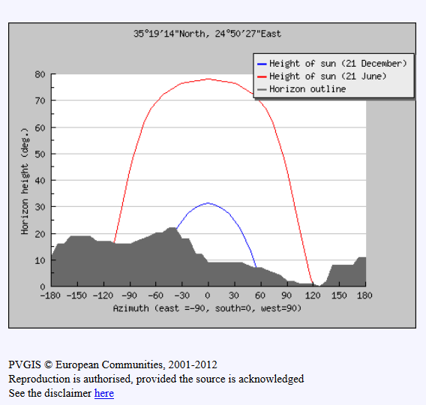
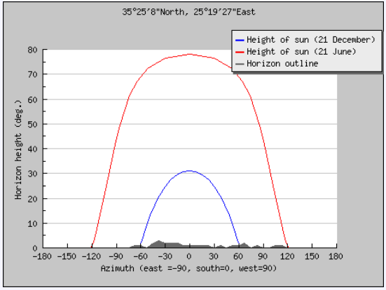
Фотоволтаични системи Запознаване с характеристиките и производителността на PV системите
Използване на безплатен софтуер за оценка на характеристиките и производителността PV системата

Slide 23
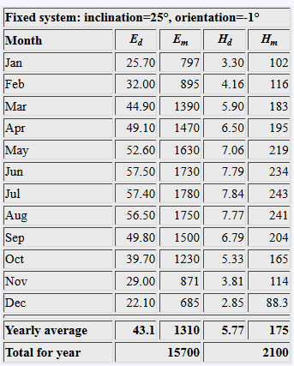
Фотоволтаични системи Запознаване с характеристиките и производителността на PV системите
Използване на безплатен софтуер за оценка на характеристиките и производителността PV системата
Прогноза за производството на енергия на месечна и годишна основа.

Slide 24
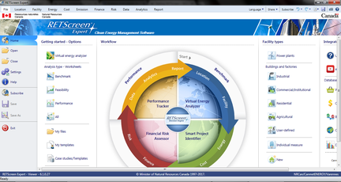
Фотоволтаични системи Запознаване с характеристиките и производителността на PV системите
Използване на безплатен софтуер за оценка на характеристиките и производителността PV системата
RETSCREEN (http://www.nrcan.gc.ca/energy/software-tools/7465)

Slide 25
Фотоволтаични системи Запознаване с характеристиките и производителността на PV системите
Оценка на характеристиките и производителността на PV системата при типични условия
Зависимост на мощността на PV системата от:
PV пикова мощност
Слънцелъчението
Температура на модула

Slide 26
Фотоволтаични системи Запознаване с характеристиките и производителността на PV системите
Оценка на характеристиките и производителността на PV системата при типични условия
В обичайните случаи:
$$P_{max}= P_{p}∙ \frac{G_{t}}{G_{STC}}∙\{1+γ∙\left(T_{cell}−T_{STC}\right)\}$$
Типичната стойност на γ: -0.40 %/ºC (mc-Si, c-Si)
G_{STC}=1000 W/m²
T_{STC}=273.15+θ_{STC} Kelvin, θ_{STC}=25 ºC

Slide 27
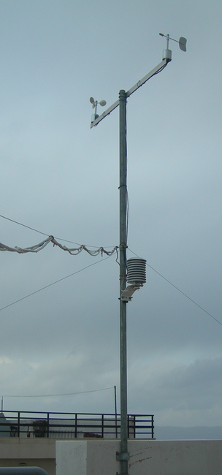
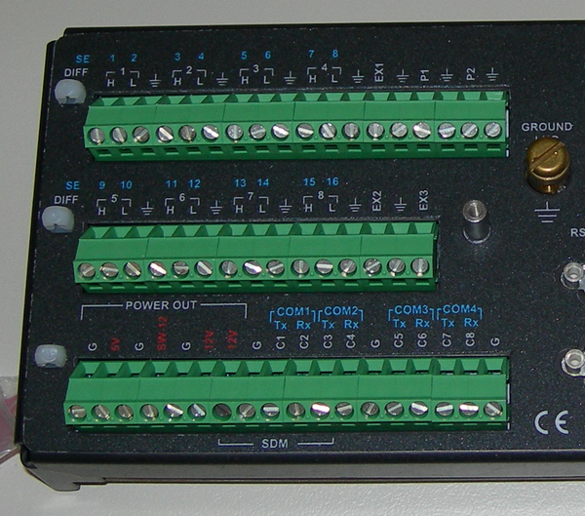
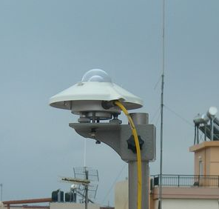
Фотоволтаични системи Запознаване с характеристиките и производителността на PV системите
Основи на системите за мониторинг на PV системи
Записване на данни. Сензори

Slide 28
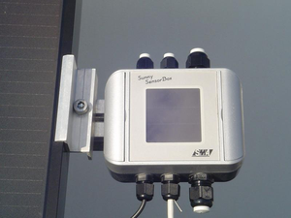
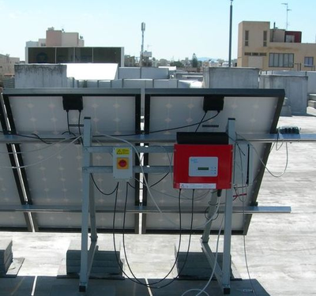
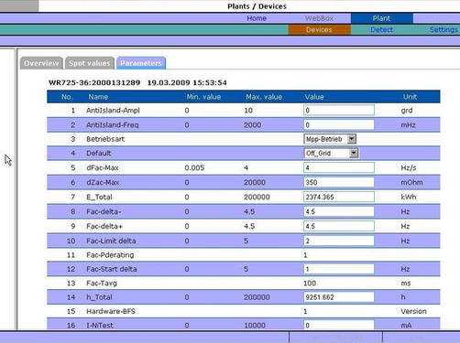
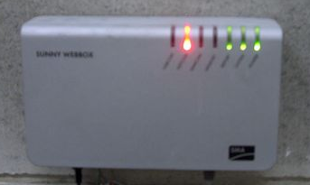
Фотоволтаични системи Запознаване с характеристиките и производителността на PV системите
Основи на системите за мониторинг на PV системи
Записване на данни

Slide 29
Фотоволтаични системи Запознаване с характеристиките и производителността на PV системите
Оценка на влиянието на различните условия върху характеристиките и производителността на PV системите.

Slide 30
Фотоволтаични системи Запознаване с характеристиките и производителността на PV системите
Оценка на влиянието на различните условия върху характеристиките и производителността на PV системите.

Slide 31
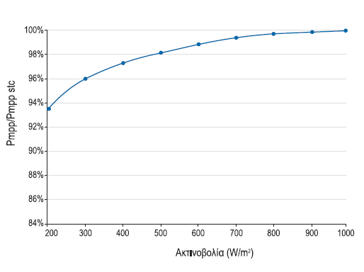
Фотоволтаични системи Запознаване с характеристиките и производителността на PV системите
Оценка на влиянието на различните условия върху характеристиките и производителността на PV системите.
Ефективността леко спада с намаляване на слънцелъчението

Slide 32
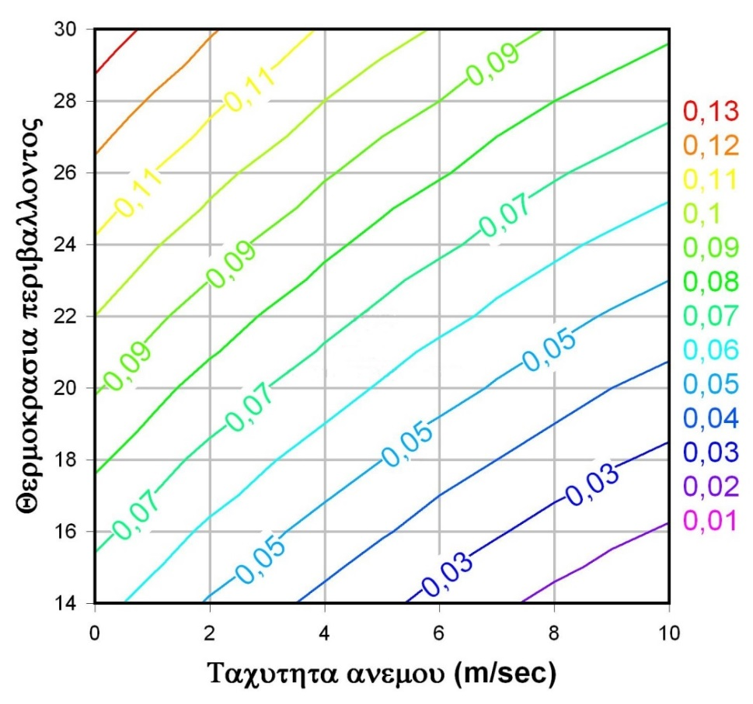
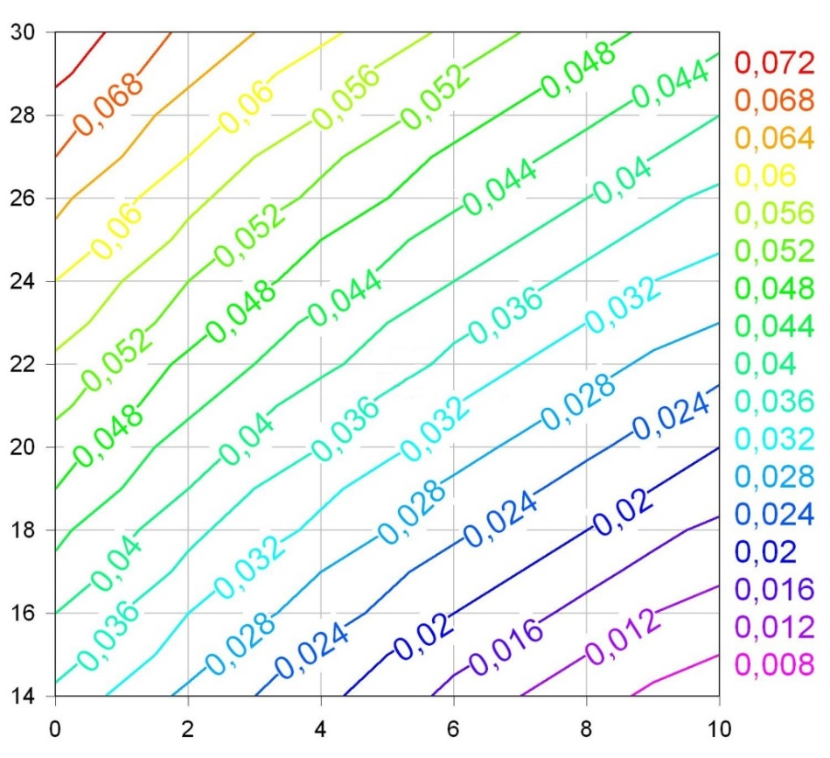
Фотоволтаични системи Запознаване с характеристиките и производителността на PV системите
Оценка на влиянието на различните условия върху характеристиките и производителността на PV системите.
Температура на околната среда
Скорост на вятъра (m/sec)
Скорост на вятъра m/sec)

Slide 33
Цели на модула
Сега, след като завършихте модул 2.3 “Запознаване с характеристиките и производителността на PV системите”, вие:
Сте запознати с основите на дизайна/проектирането на PV системите
Знаете как да използвате безплатен софтуер, за да направите оценка на характеристиките и производителността на PV система
Знаете как да направите оценка на характеристиките и производителността на PV система при типични условия
Сте овладели основите на системите за мониторинг на PV системи
Научили сте как различните условия влияят на характеристиките и производителността

Slide 34
Благодаря ви за вниманието!

